Slide 1
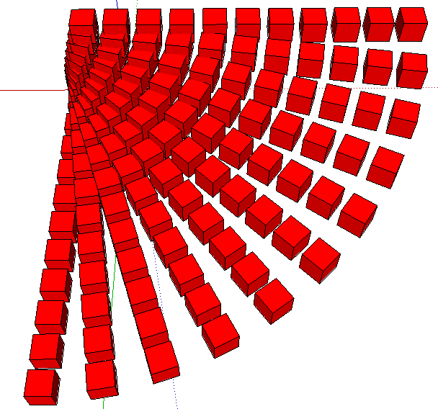
SketchUp Kurs: Principi CAAD-a, Predavanje 03 Univerzitet u Beogradu, Arhitektonski fakultet
Podela linije
Ortogonalni i radijalni nizovi
Layer-i
Kote
Stilovi prikaza i materijali
Kontrola senke
Preseci
Grupe i komponente
Komentar zadatka 02
Zadatak 03
Dr Mirjana Devetaković
Beograd, 2014

Slide 2
> Principi
Princip 01: Dinamičan razvoj CAAD-a
Princip 08: Objektno orijentisani CAAD
Princip 02: Približavanje korisniku
Princip 09: Model kao sistem informacija i sredstvo saopštavanja arhitektonske ideje
Princip 03: Slika kao sredstvo saopštavanja arhitektonske ideje
Princip 10: BIM Building Information Modeling 1
Princip 04: Preciznost
Princip 05: Brzina
Princip 11: Interoperabilnost
Princip 06: Efikasnost u izmenama tokom procesa projektovanja
Princip 12: NURBS modeliranje
Princip 13: Matematičko definisanje kompleksne forme
Princip 07: Crtež kao document i sredstvo saopštavanja arhitektonske ideje
Princip 14: Parametarsko modeliranje
Princip 15: Fabrikacija

Slide 3
> Komande za crtanje i modifikaciju
> Precizan unos veličina
> Vezivanje unosa za koordinatne ose, postojeće tačke i pomoćne linije

Slide 4
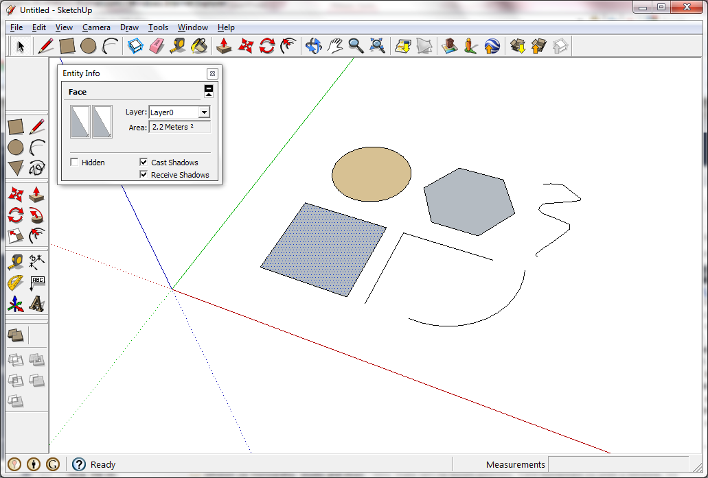
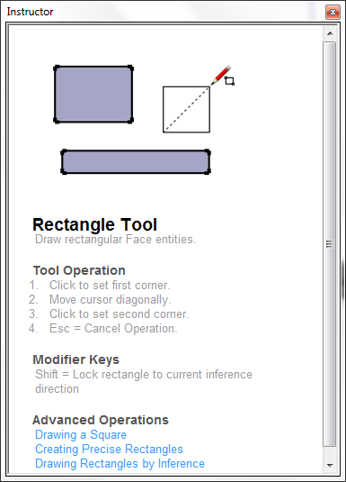
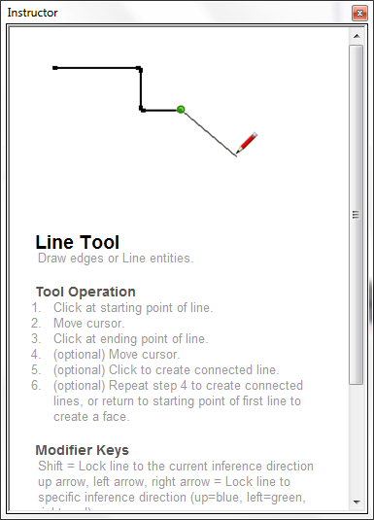
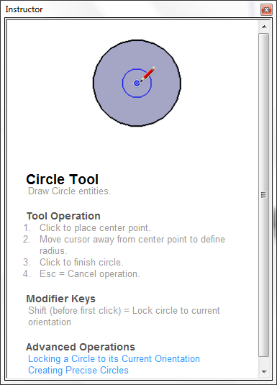
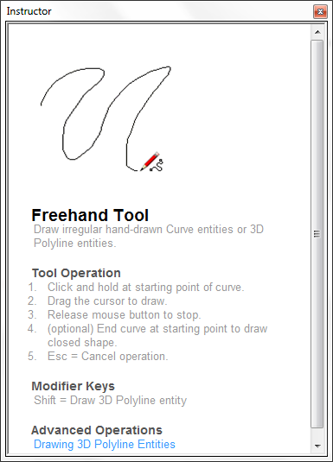
> Komande za crtanje (Draw)
Rectangle
Line
Circle
Arc
Polygon
Freehand Tool

Slide 5
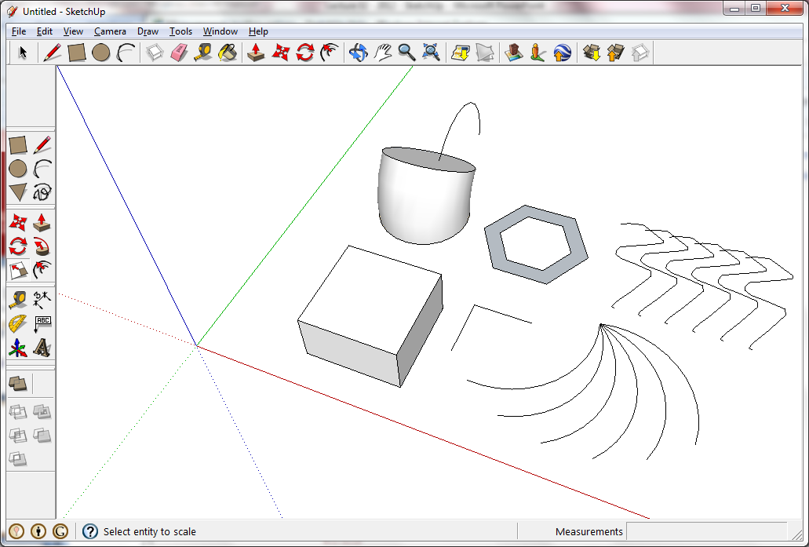
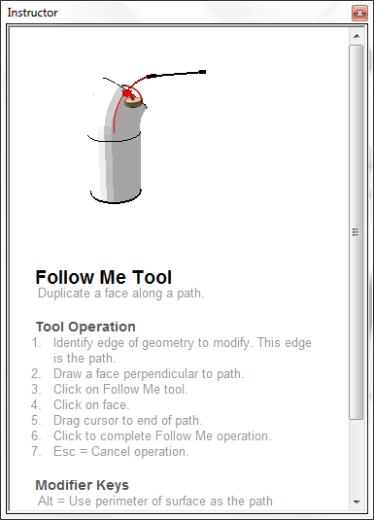
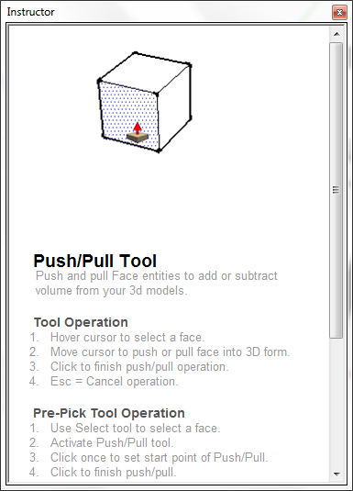
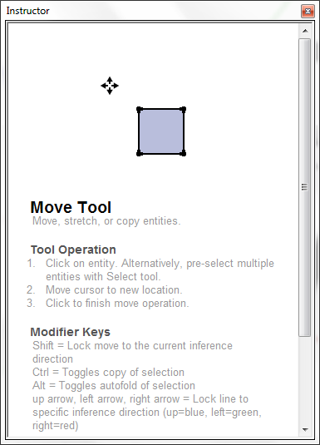
> Komande za modifikaciju (Modify/Edit)
Move
Rotate
Scale
Pull/Push
Follow Me
Offset

Slide 6
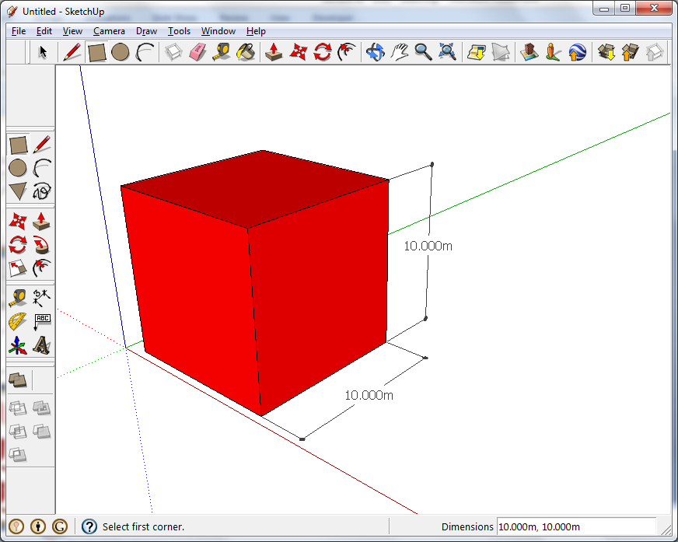
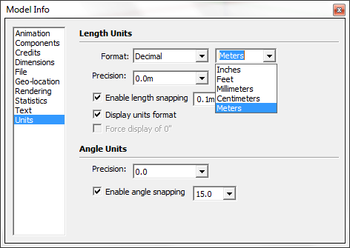
> Precizan unos veličina
Podešavanje jedinica
Window – Model info - ...
Unos veličina
Imenovane veličine: 5m, 37cm, 528mm, 4’
Apsolutne koordinate [x, y, z]
Relativne koordinate <x, y, z>
Arrays (Move/Copy, Rotate), Arc, Line, Circle, Offset, Polygon...

Slide 7
> Vezivanje za kontekst (Inference)

Slide 8
Arrays
An array is an arrangement of geometry in a line (linear array) or around an point (radial array).
number + x (external array). Type this number after making a manual copy of geometry to duplicate that copy an additional x-1 times. So, 3x creates 2 additional copies plus the original copy. The copies are made in the same direction as the first copy (either in a line or radially around a point). Example: 3x
number + * (external array) Type this number after making a manual copy of geometry to duplicate that copy an additional x-1 times. So, 3* creates 2 additional copies plus the original copy. The copies are made in the same direction as the first copy (either in a line or radially around a point). Example: 3*
/ (internal array). Type this number after making a manual copy of geometry to duplicate copy an additional x-1 times (between the original and manual copy). So, 3/ creates 2 additional copies between the original and manual copy. The copies are made moving backward from the first, manual, copy (either in a line or radially around a point). Example: 3/
http://support.google.com/sketchup/bin/answer.py?hl=en&answer=151558

Slide 10
> Podela linije
Linija (ivica) se deli tako što se selektuje i aktivira kontekst-meni u kome se nalazi opcija Divide
Pomeranjem kursora duž linije, povećava se i smanjuje broj segmenata i kontroliše se njihova dužina

Slide 11
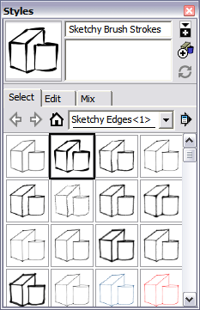
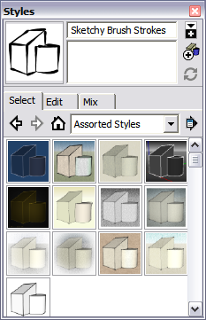
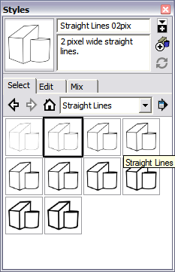
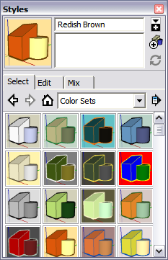
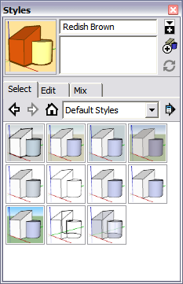
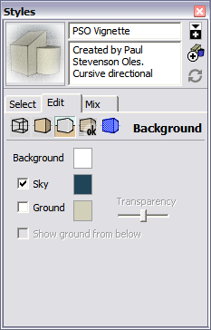
> Stilovi prikaza

Slide 12
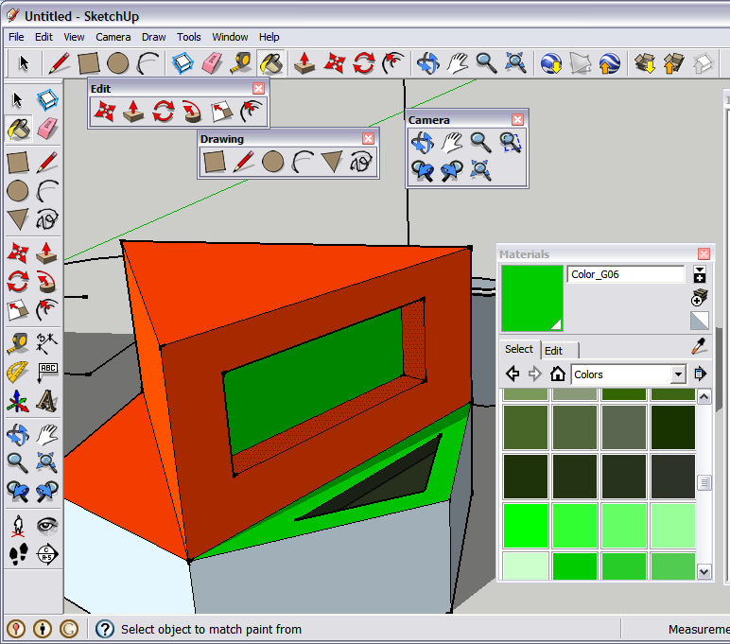
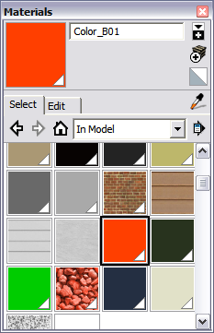
> Materijali

Slide 13
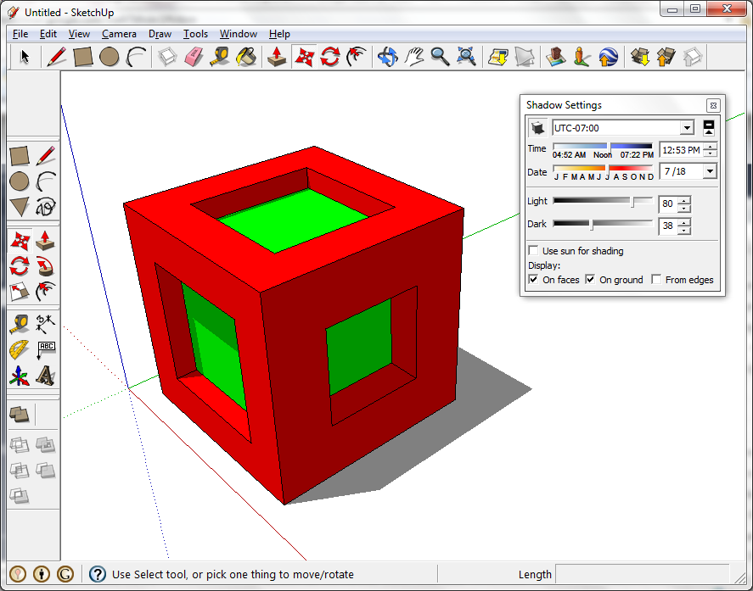
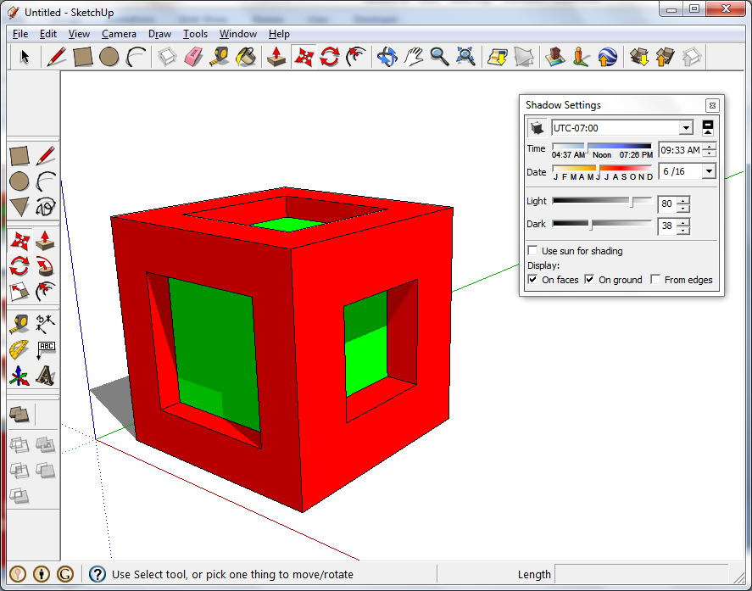
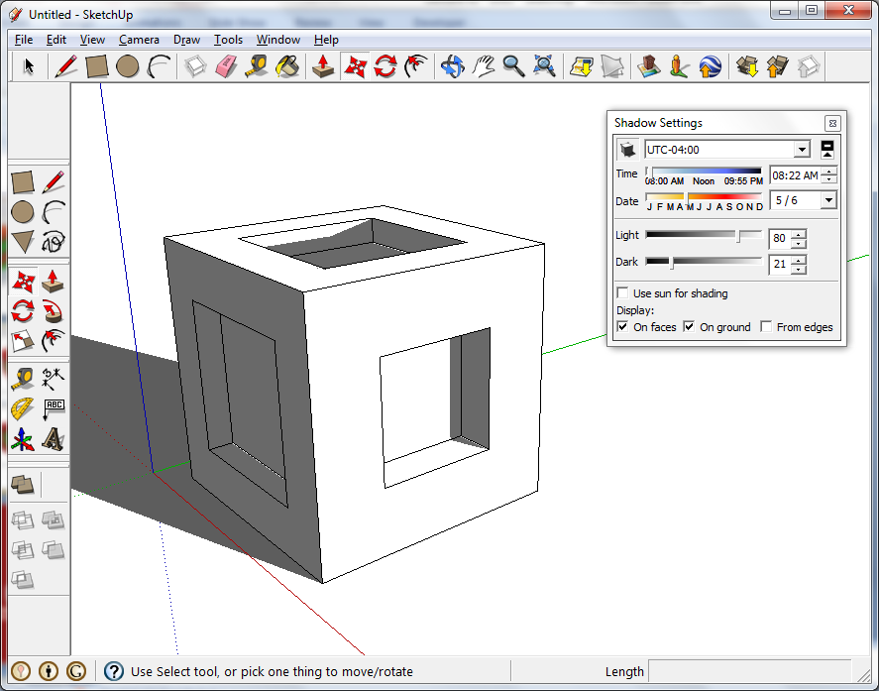
> Kontrola senke

Slide 14
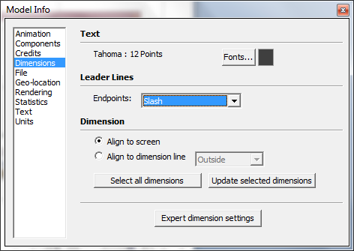
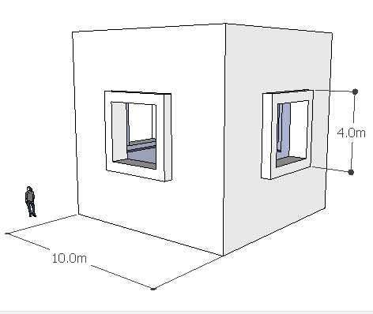
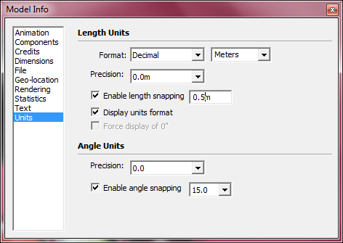
> Kote podešavanje (Window, Model Info, Units/Dimensions)

Slide 15
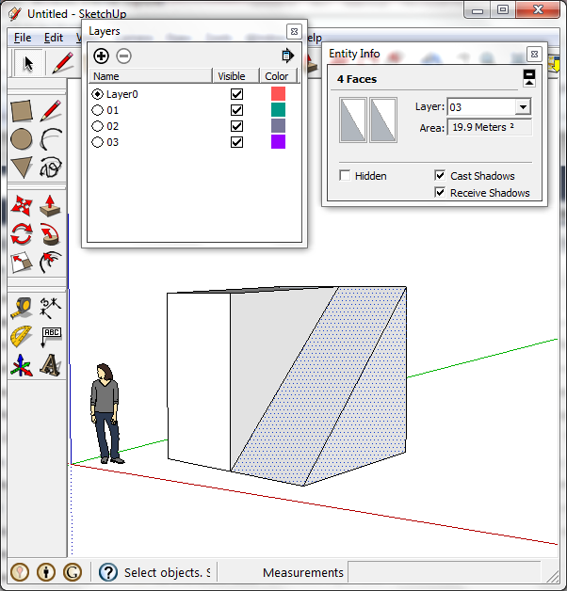
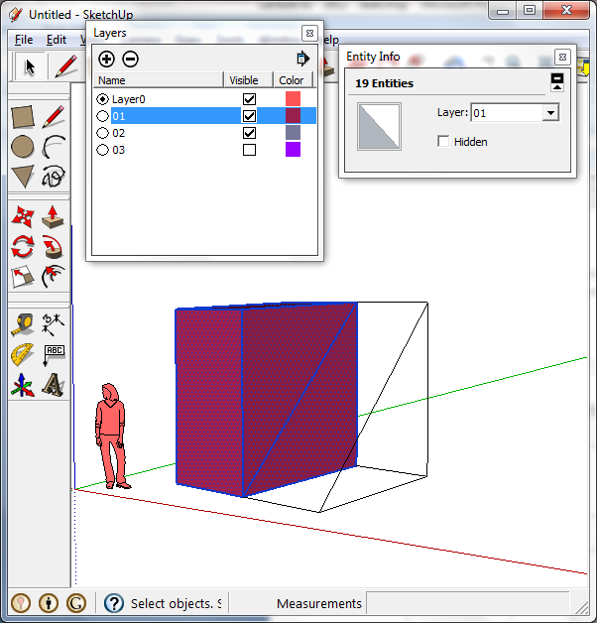
Entity info
> Layer-i
Pomoću Layer-a se kontroliše vidljivost entiteta, ali ne i uticaji na njihovu geometriju.
Color by layer

Slide 16
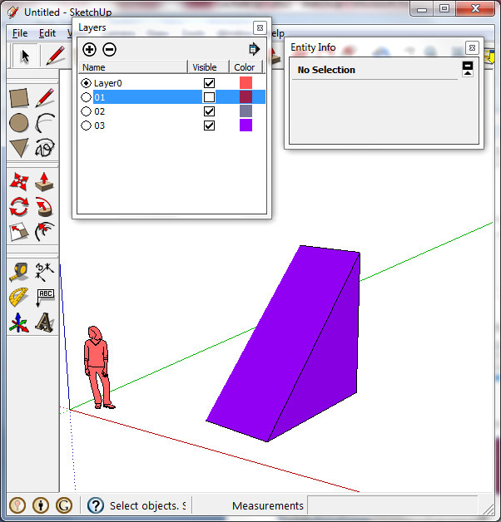
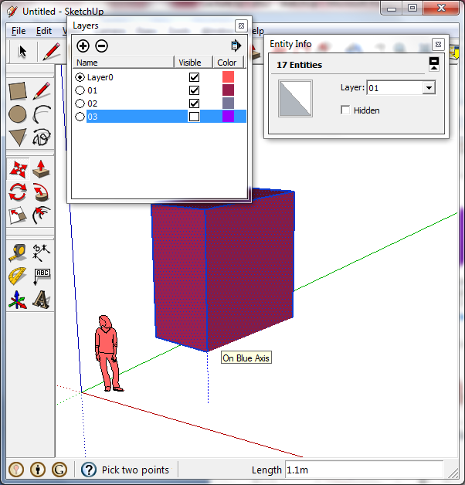
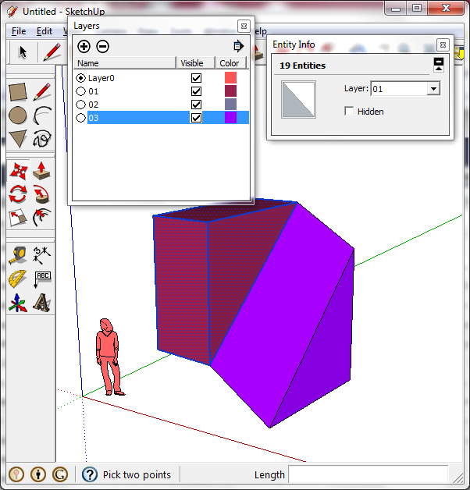
> Layer-i
Layer on/off
Move

Slide 17
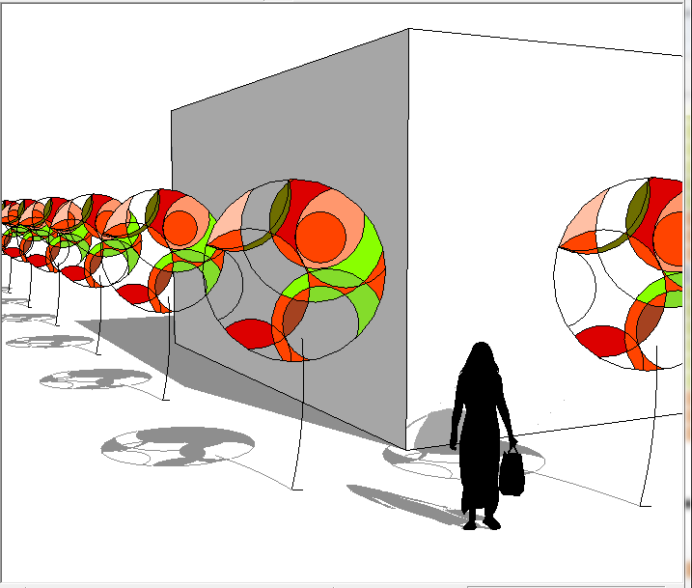
> Sticky geometry
> Grupe
> Komponente

Slide 18
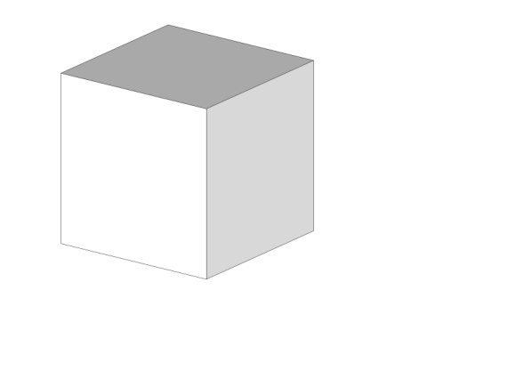
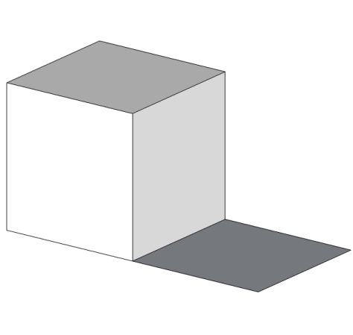
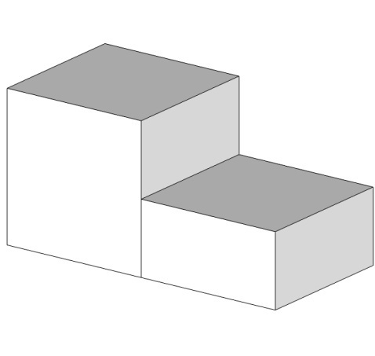
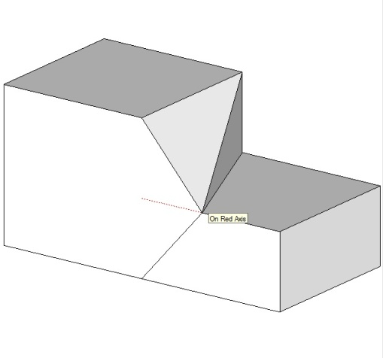
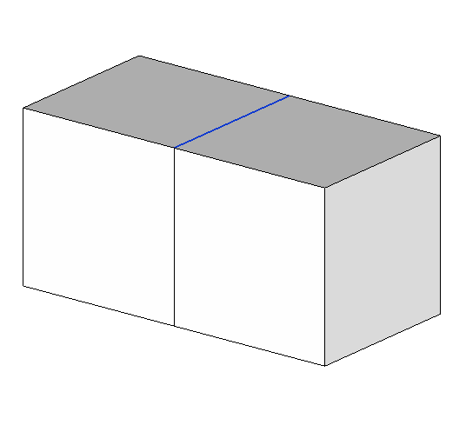
> “Sticky” geometrija
Rectangle / Push
Rectangle
Push
Move point
Select edge
Move edge
Move edge
Move edge
Select face
Move face
Select face
Move face

Slide 19
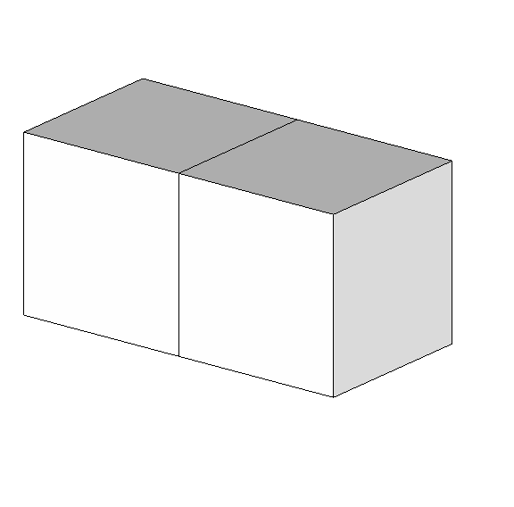
> Group

Slide 20
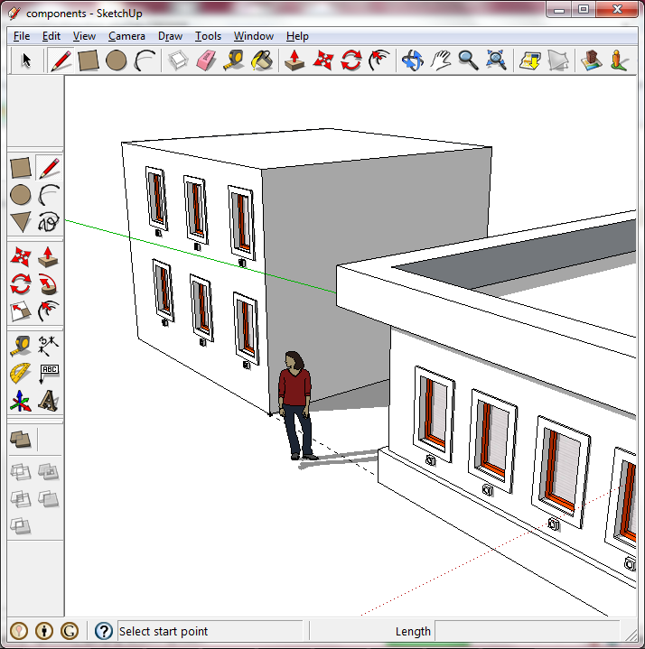
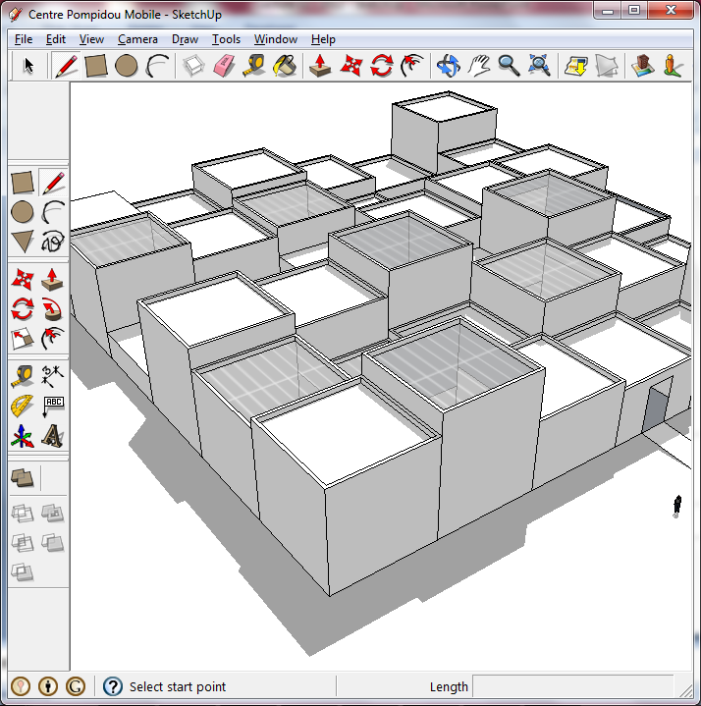
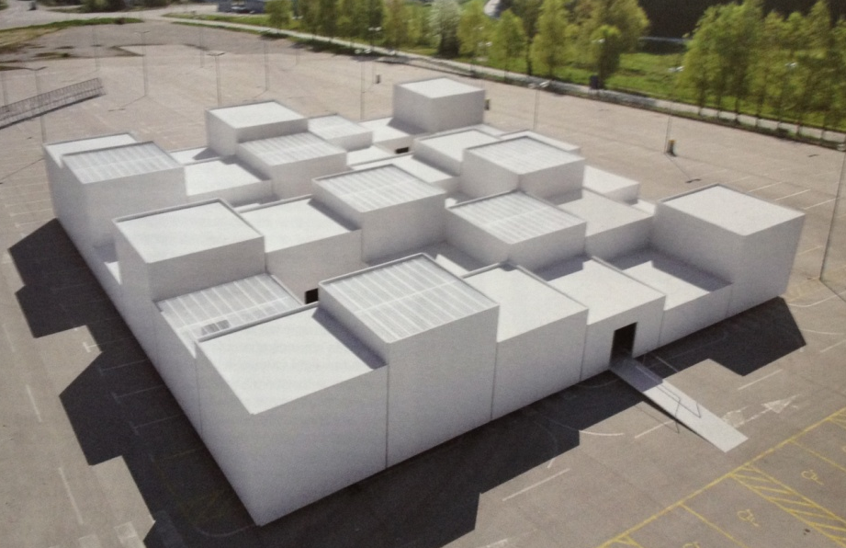
> Components

Slide 21
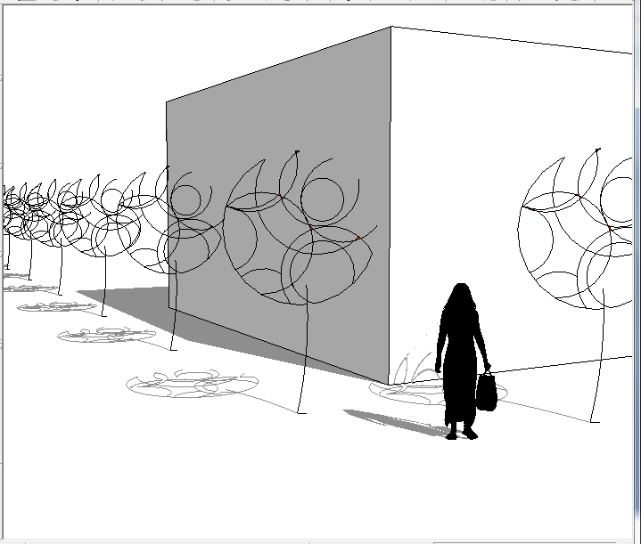
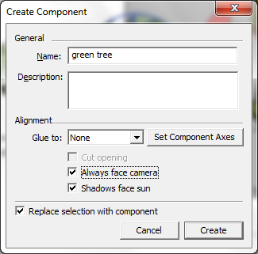
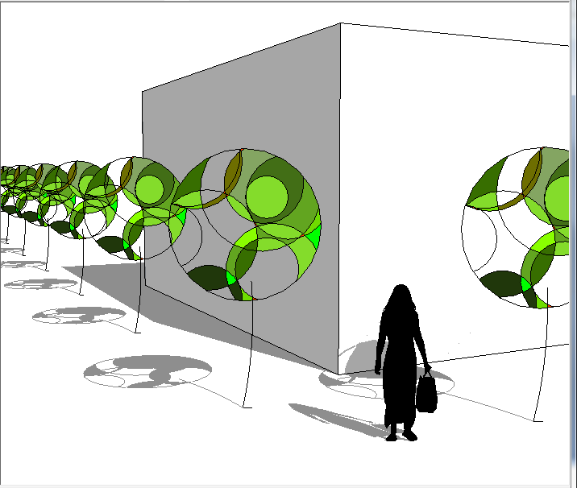
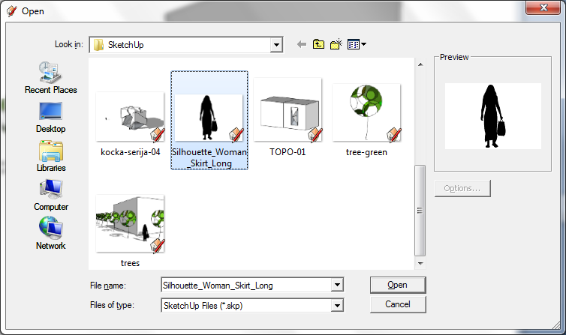
> Components
Edit - Make Component
Insert (Component from Warehouse)

Slide 22
> Preseci

Slide 23
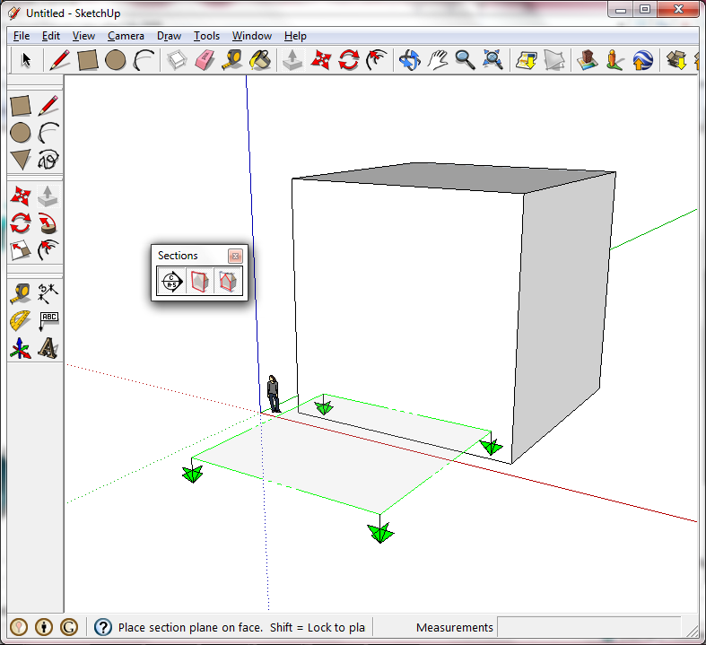
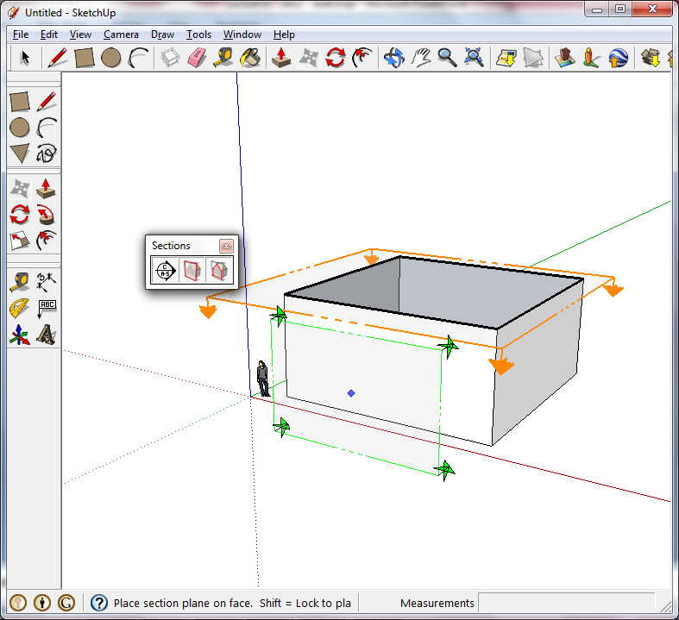
> Preseci (Sections)

Slide 24
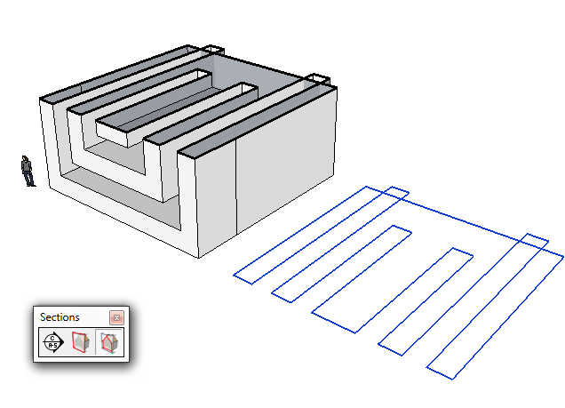
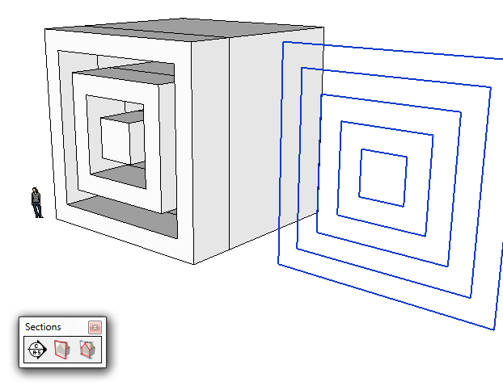
> Preseci (Sections) Create group from slice
Section cuts on-off Create group from slice
Move group; Explode

Slide 25
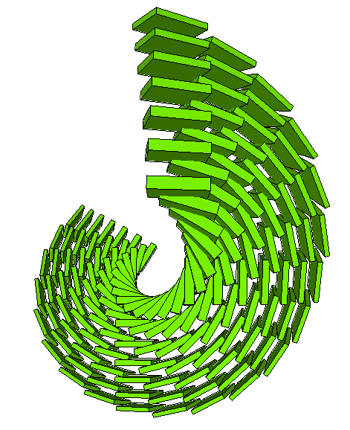
> DAFT Plug In (Dual Affine Transformations)

Slide 26
> GEFFA Summer School, Rijeka, 2012
GEFFA Summer School, Exploring Architectonics of Affine Form
http://elearning.amres.ac.rs/moodle/course/view.php?id=175

Slide 27
> DAFT

Slide 28
> DAFT

Slide 29
> DAFT

Slide 30
> DAFT

Slide 31
> DAFT

Slide 32
> DAFT

Slide 33
> DAFT

Slide 34
> Zadatak 02 Komentar Prethodnog zadatka

Slide 41
> Zadatak 03 DAFT Plug-In (Dualne AFine Transformacije)

Slide 42
Zadatak 03 - U toku ove nedelje, u programu SketchUp studenti kreiraju prostornu kompoziciju na bazi dualnih afinih transformacija. Za ovo koriste dodatak za program SketcUp (plugin) daft.rb koji je razvijen u okviru Kabineta za matematiku, arhitektonsku geometriju i CAAD.
Datoteku daft.rb sačuvati lokalno u direktorijumu Programs (x86)/SketchUp/Plugins. Plugin DAFT za affine transformacije pojaviće se u meniju Plugins. Početni element definisati kao komponentu.
U prilogu dati dva prikaza veličine 400/400 piksela, kao i dve .skp datoteke (uz pomoć ljudske figure objasniti različite prostorne odnose i značenja, dimenziju prostorne kompozicije, moguću namenu i sl.). U tekstualnom delu zapisati osnovne parametre dualne afine transformacije. Ova vežba nosi 5 poena i traje 7 dana.

Slide 43
Beograd, mart 2014

